Slide 1
Лекция 5
Базы битумных материалов
Различают:
базы централизованного снабжения вяжущими крупных узлов строящихся дорог
приобъектные, обслуживающие одну автомобильную дорогу или ее отдельные участки
Кроме битумных баз, на АБЗ или заводах дорожных эмульсий организуют битумные цехи.
По способу доставки вяжущего различают:
прирельсовые с доставкой на базу вяжущего железнодорожным транспортом;
прибрежные, расположенные вблизи судоходных рек;
притрассовые с доставкой на базу вяжущего автобитумовозами.
Доставка битума:
Битум от нефтеперерабатывающих заводов доставляют на базы в железнодорожных цистернах - термосах емкостью 50, 60 и 80 т, бункерных полувагонах емкостью 40...60 т, в автобитумовозах грузоподъемностью 7, 14, 20, 40 т и более.
Все виды транспортных средств имеют теплоизоляцию или устройство для разогрева битума (паром, электричеством и др.).
При разгрузке бункер полувагона опрокидывают на широкий лоток, по которому скатывается ком битума или стекает (в зависимости от степени нагрева).
Из автобитумовозов битум сливают самотеком через патрубок по гибкому шлангу или перекачивают насосом в битумохранилище

Slide 2
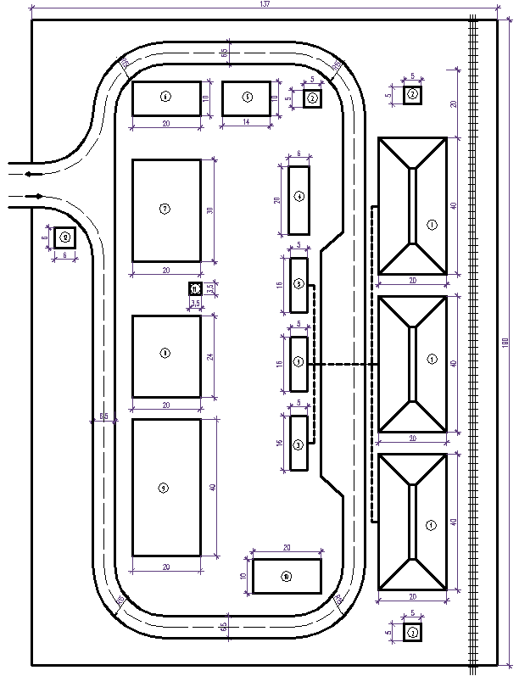
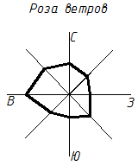
Пример компоновки генерального плана битумной базы
1 - секции битумохранилища;
2 - пожарный резервуар;
3 - битумоплавильная установка;
4 - расходная емкость битума;
5 - парокотельная и душ;
6 -трансформаторная подстанция;
7 - администрация;
8 - лаборатория;
9- материально-технический склад;
бытовые помещения;
10 - ремонтно-механическая мастерская;
11 – туалет; 12 - пункт охраны

Slide 3
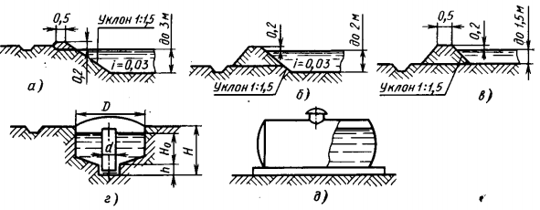
Битумохранилища
Одно из основных требований хранения битума – исключить попадание в него атмосферной и грунтовой влаги.
Битумохранилища классифицируют:
по вместимости резервуара и назначению;
положению резервуара;
наличию нагревателей и конструкции.
По вместимости резервуара:
до 100 т – битумохранилища временные;
500 т и более – постоянные.
Рис. 5.2.1. Битумохранилище:
а – ямное; б – полуямное: в – наземное; г – подземное; д – переносное инвентарное

Slide 4
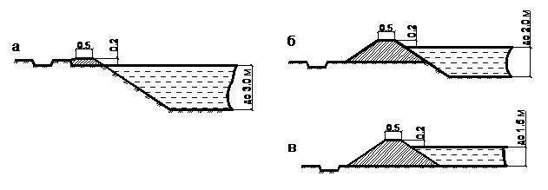
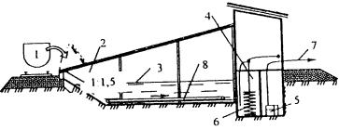
Битумохранилища бывают:
Битумохранилища: а — ямное, б — полуямное, в — наземное
Битумохранилище пояуямного типа:
1 - железнодорожный бункер; 2 - лоток для стока битума; 3 -битум в битумохранилище, 4 - приямок; 5 - битумный насос; 6 - нагреватель приямка, 7 - битумопровод; 8 - регистры
В битуме, поступающем с завода, допускается содержание влаги до 2,5 %. Однако это выдерживается редко и содержание влаги может достигать 10..15% .
Для обезвоживания и нагрева его до рабочей температуры 150...170°С применяют специальные установки.

Slide 5
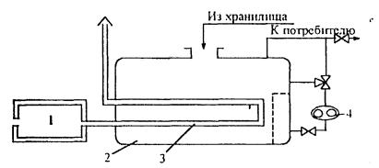
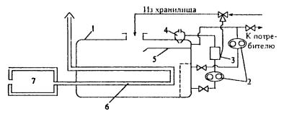
Битумонагревательное оборудование:
Битумоплавильный агрегат циклического действия:
1 - топка в сборе; 2 - котел; 3 - жаровые трубы; 4 - насос
Битумоплавильный агрегат непрерывного действия:
1 - котёл; 2 - насос; 3 - теплообменник; 4 - пароотделитель; 5 - лоток испарительной камеры; 6 - жаровые трубы; 7 - топка

